Slide 1
基于zookeeper服务的商城系统
赵楷佳 - 2013150399
2017 - 05 - 06

Slide 2
01
需求背景
02
技术要点
内容
03
模块设计
04
系统功能

Slide 3
1
第一部分
需求背景
基于zookeeper服务的商城系统

Slide 4
需求背景
趋势分析与研究意义
背景分析
调查分析
趋势分析
研究意义
互联网盛行
三四线城市购物基本普及，电器销售实体
结合互联网做区域性
附近范围电器实体商超30家
销售模式单一
商家订单管理困难
微信公众号广告
微信付款成熟，市场普及率高
合理推广，统一管理用户群
了解运用分布式
实际能够投入应用的产品
方便商家和用户
所学技术与工作有关

Slide 5
2
第二部分
技术要点
基于zookeeper服务的商城系统

Slide 6
技术要点
Zk nginx ssm
02.dubbo
Alibaba开源组件框架，结合spring整合配置，与zookeeper注册连接
01. zookeeper
Zookeeper服务注册中心，暴露生产端的接口层
01
02
03.nginx
简单技术
http反向代理服务器，静态资源管理，服务端口
生产消费
05.spring
05
03
统一管理系统的对象，事务，分层，配置，启动，日志
04.maven
04
管理java包依赖，一个父maven包，分成5个子依赖继承

Slide 7
我对他们的理解
Zk nginx ssm
注册中心
zookeeper
把服务端的服务接口暴露出去
阿里巴巴开源组件
dubbo
将应用程序的接口通过dubbo与注册中心进行连接，并且实现序列化kryo，hessian
http代理服务器
nginx
http反向代理，处理静态文件，索引文件以及自动索引
包管理
管理java包程序的所有依赖关系
maven

Slide 8
用在哪里？
Zk nginx ssm
Shopping-manager
Shopping-server-api
商户后台管理系统
电器购物商城调用的服务api jar包
Shopping-if
商户后台管理系统调用的服务api jar包
中心服务，数据库中心
电器购物商城系统
Shopping-manager-api
Shopping-server

Slide 9
3
第三部分
模块设计
基于zookeeper服务的商城系统

Slide 10




模块设计
购物系统 后台管理系统
商品模块
结算模块
用户模块
服务模块
包含商品，热门，热搜，专题，品牌，分类，详情
注册，登录，购买，加入购物车，付款，订单
地址，收藏夹，订单交易，评论，保修管理
商品售后服务发起，送货，无购买维修服务

Slide 11
模块设计
购物系统 后台管理系统
购物系统
详细模块图

Slide 12
模块设计
购物系统 后台管理系统
购物系统
表编号 | 表名称 | 中文说明
1 | t_address | 用户地址表
2 | t_application_setting | 系统设置表
3 | t_band | 品牌管理表
4 | t_favor | 用户收藏表
5 | t_marketcar | 用户购物车表
6 | t_order | 用户订单表
7 | t_product | 商品信息表
8 | t_product_res | 商品图片信息表
9 | t_repair | 保修或维修表
10 | t_smslog | 短信通知信息表
11 | t_sort | 商品分类表
12 | t_talk | 评论信息表
13 | t_user | 用户信息表
表结构设计

Slide 13




模块设计
购物系统 后台管理系统
产品管理模块
用户管理模块
计划管理模块
系统设置模块
管理后台所有产品信息
新增，产品状态
管理用户群信息
用户信息，地址
管理订单维修单信息
订单详情，保维修详情
管理权限资源角色配置
角色对资源的访问权限进行限制配置

Slide 14
模块设计
购物系统 后台管理系统
后台系统
详细模块图

Slide 15
模块设计
购物系统 后台管理系统
后台系统
表编号 | 表名称 | 中文说明
1 | SYS_LOG | 操作日志表
2 | SYS_RESOURCE | 资源表
3 | SYS_ROLE | 角色表
4 | SYS_ROLE_RESOURCE | 角色-资源关联表
5 | SYS_USER | 用户表
6 | SYS_USER_ROLE | 用户-角色关联表
7 | t_application_setting | 系统设置表
表结构设计

Slide 16
4
第四部分
系统功能
基于zookeeper服务的商城系统

Slide 17
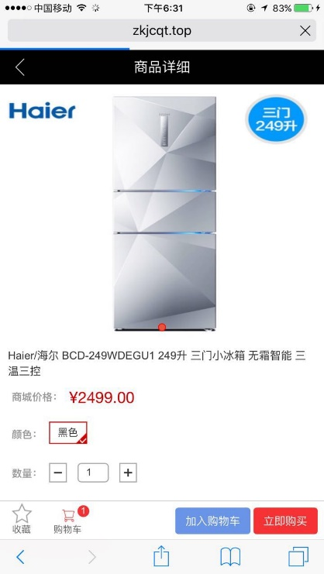
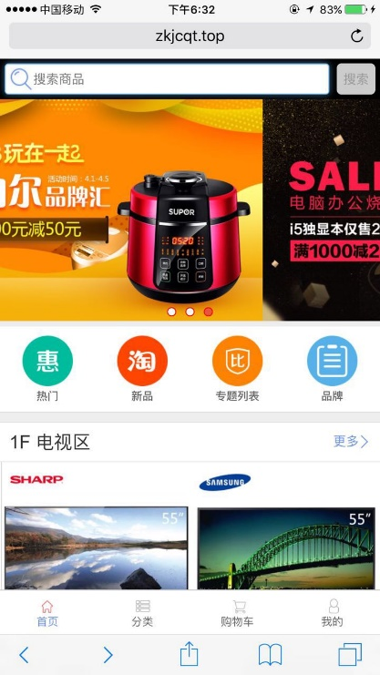
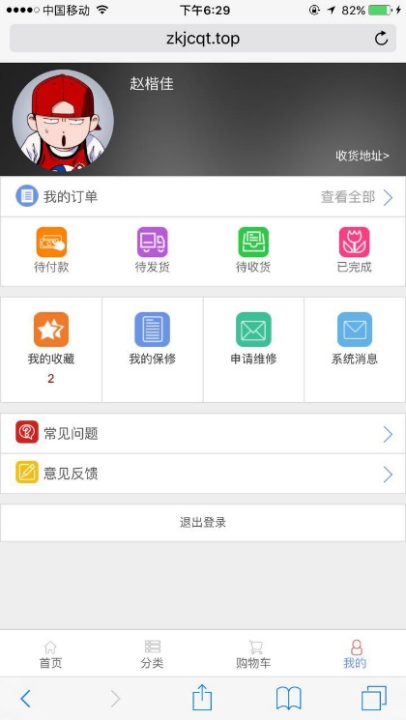
系统功能
购物系统 后台管理系统
购物系统
提供给用户服务，包括购物，维修等的购物系统
后台管理系统
商户管理产品，用户，订单，资源的窗口系统
产品
首页
我的页面

Slide 18
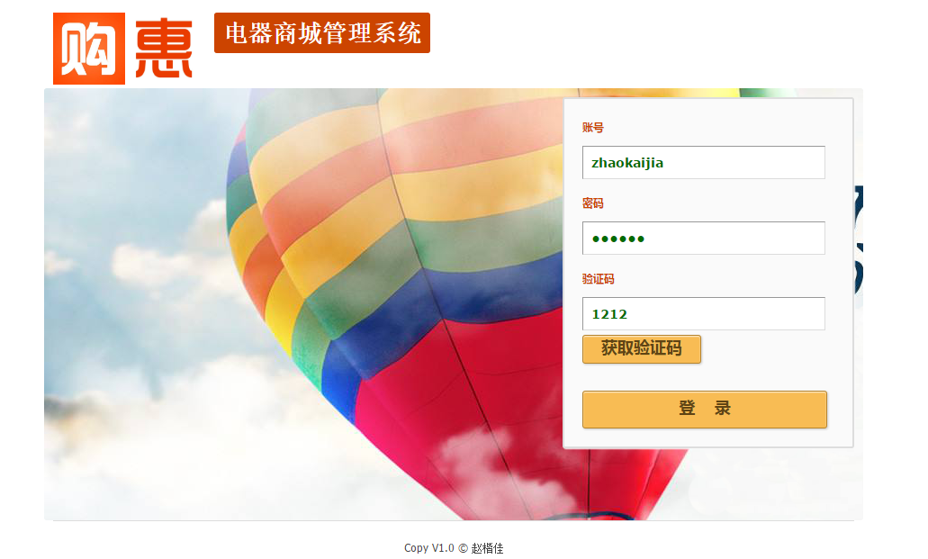
系统功能
购物系统 后台管理系统
后台管理系统首页

Slide 19
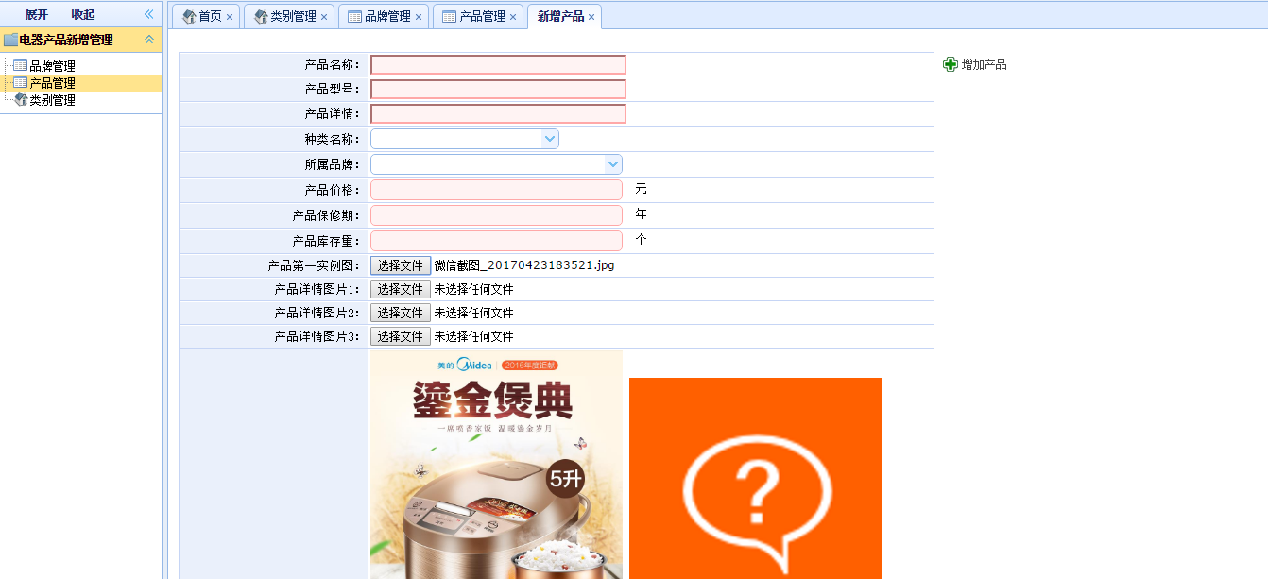
系统功能
购物系统 后台管理系统
后台管理系统产品添加

Slide 20
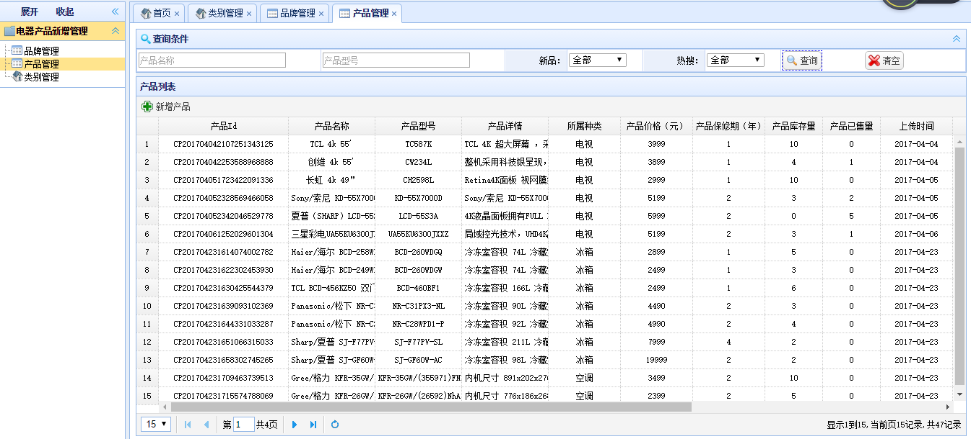
系统功能
购物系统 后台管理系统
后台管理系统产品数据

Slide 21
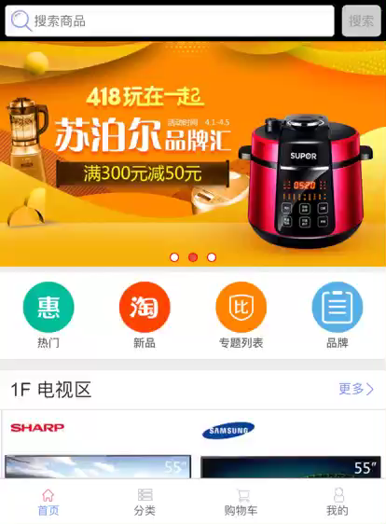
系统功能
购物系统 后台管理系统
管理系统
01
02
商城系统

Slide 22
THANKS FOR YOUR WATCHING
赵楷佳 ------ 2013150399

